Slide 1
Footprit4all
André costa
João luz

Slide 2
Introdução
Este projeto vai ser realizado num contexto de Project Base Learning que integra as cadeiras de Programação Orientada por Objetos, Base de Dados e Competências Comunicacionais. O projeto tem importância na questão da poluição e emissão de gases tóxicos para o ambiente especificamente em Portugal. Sendo relevante no sentido de minimizar este problema pela passagem de informação e educação dos utilizadores.

Slide 3
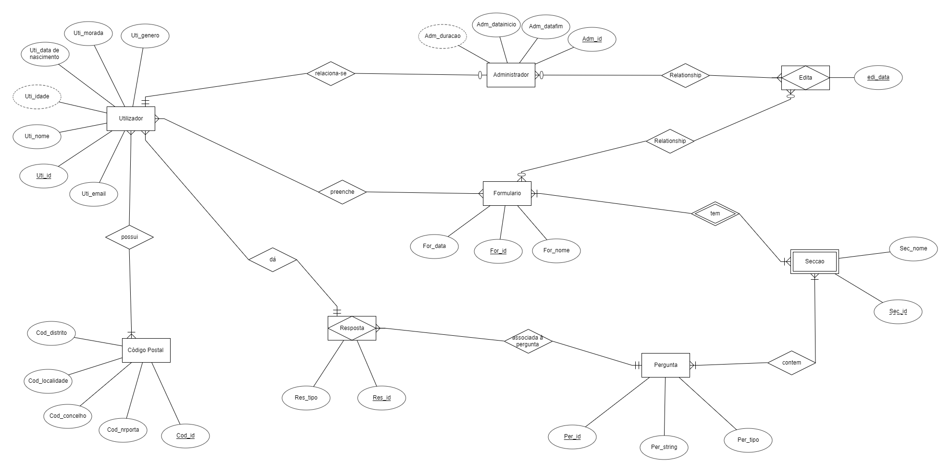
Diagrama erd

Slide 4
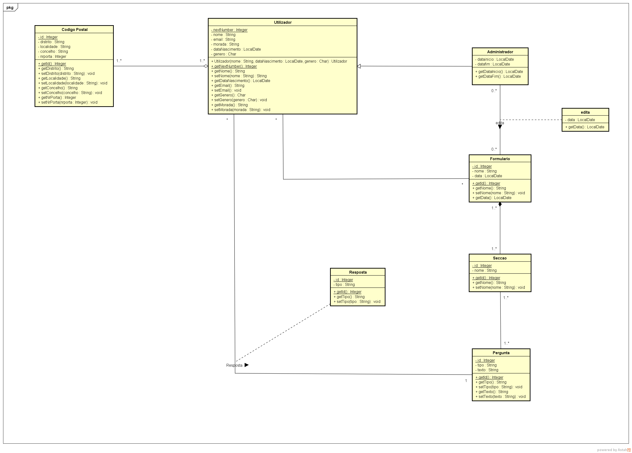
Diagrama de classes

Slide 5
conclusão
A emissão excessiva de dióxido de carbono para a atmosfera é um dos grandes problemas do nosso século. Sabemos que a presença em quantidades elevadas deste gás na nossa atmosfera é prejudicial para o planeta. Deste modo, se cada utilizador que aceder ao site possa diminuir a sua emissão de gases tóxicos e prejudiciais para o ambiente em geral e dessa forma contribuir para um mundo menos poluído o nosso objetivo terá sido cumprido.

